Slide 1

الأرض غير المقروءة
UNREAD GROUND
أداة تعليمية تثقيفية للمعلم — سيناريوهات تفاعلية لما لم يُرَ أولًا
فهد أحمد الظاهري
دورة · vibe coding
Classroom after-action · Not combat instruction

Slide 2
الفهرس
Index
• ١. الغرض التعليمي
• ٢. كيف يستخدمه المعلم
• ٣. الدخول — Force log in
• ٤. الصفحة الرئيسية
• ٥. ثنائية اللغة
• ٦. الكرة الزمنية
• ٧. مسار الشقة
• ٨. الممر والدرج
• ٩. فيلير-بوكاج
• ١٠. صومعة ستالينغراد
• ١١. ممر قصرين
• ١٢. محاكي الصف
• ١٣. سيناريوهات إضافية
• ١٤. أداء الطلاب
• ١٥. لوحة الصف ولوحة الحرب
• ١٦. ما هو هذا — وما ليس هو
فهد أحمد الظاهري · vibe coding · Unread Ground
2 / 18

Slide 3
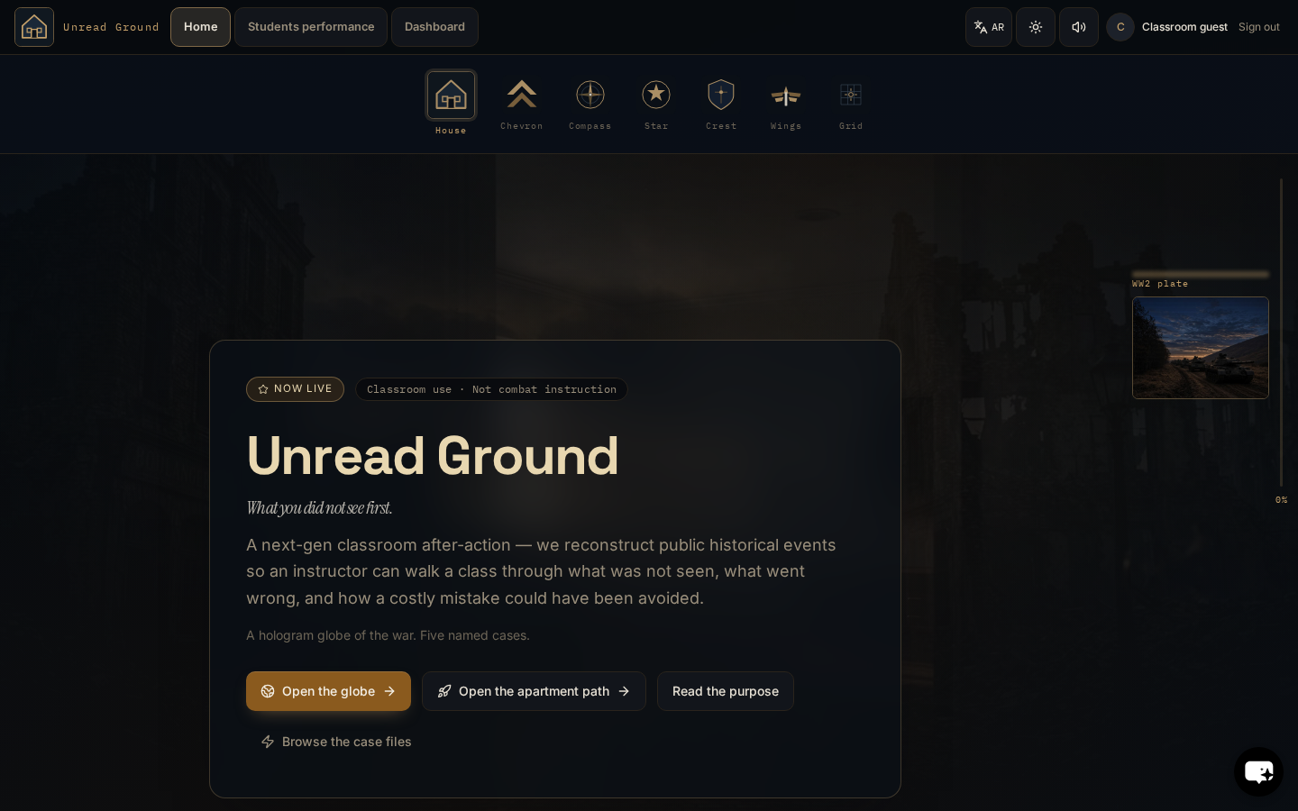
الغرض الأساسي
Why this classroom exists
• أداة للمعلم: يشرح بها التاريخ بصريًا لا كمحاضرة جامدة.
• تثقيف: ماذا لم يُرَ، ماذا أخطأ، وكيف يُتجنَّب التكرار.
• تفاعل: الكرة، المسارات، والقرارات بدل الشرائح الثابتة.
• سيناريوهات مسماة من سجل عام — فيلير، الصومعة، قصرين.
• بعد عمل للحكم، لا درس قتال ولا طريقة اقتحام.
• عربي وإنجليزي في نفس الصف، مع اتجاه الصفحة.
A next-gen after-action suite: reconstruct public events so an instructor can walk a class through what was not seen first.
فهد أحمد الظاهري · vibe coding · Unread Ground
3 / 18

Slide 4
حصة مقترحة — ٤٥ دقيقة
A suggested lesson the instructor actually runs
٥ دقائق
١٢ دقيقة
١٥ دقيقة
٨ دقائق
٥ دقائق
Force log in ثم السؤال الافتتاحي: ماذا لو لم نرَ الزاوية؟
الكرة: سنة واحدة، حدث واحد، ثم صمت قصير قبل النقاش.
سيناريو تفاعلي (شقة أو فيلير). يوقف المعلم عند كل قرار.
لوحة الطلاب أو لوحة الحرب — أرقام من صفر إلى الرقم.
جملة واحدة لكل طالب: ما الذي لم يُقرأ على الأرض؟
فهد أحمد الظاهري · vibe coding · Unread Ground
4 / 18

Slide 5
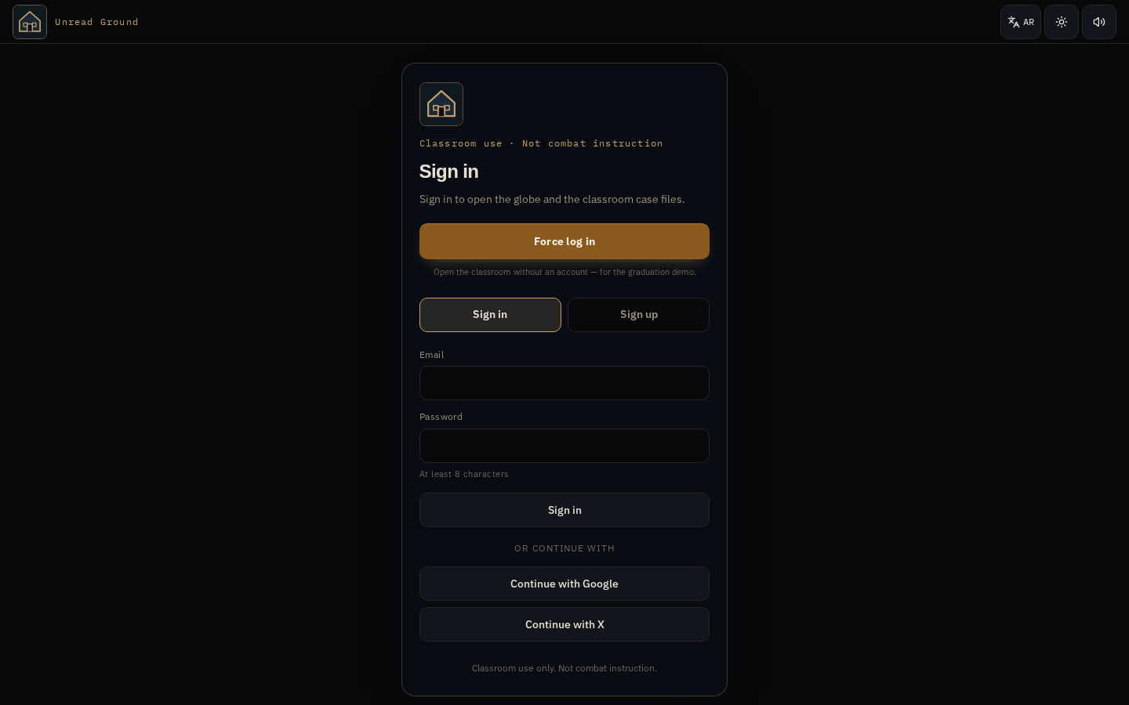
الدخول السريع — Force log in
Skip the account. Open the classroom.
• للعرض والتخرج: دخول بلا حساب.
• يحفظ الضيف في المتصفح.
• بعده تفتح الرئيسية والكرة واللوحة.
• التسجيل العادي موجود إن لزم.
• زر واضح أعلى بطاقة الدخول.
فهد أحمد الظاهري · vibe coding · Unread Ground
5 / 18

Slide 6
الصفحة الرئيسية
The instructor home — house mark, purpose, cases
• علامة البيت في الشريط.
• تبويب: رئيسية، طلاب، لوحة.
• الغرض: ماذا هذا وما ليس هذا.
• ملفات القضايا الست.
• اقتباسات ومصادر عامة.
فهد أحمد الظاهري · vibe coding · Unread Ground
6 / 18

Slide 7

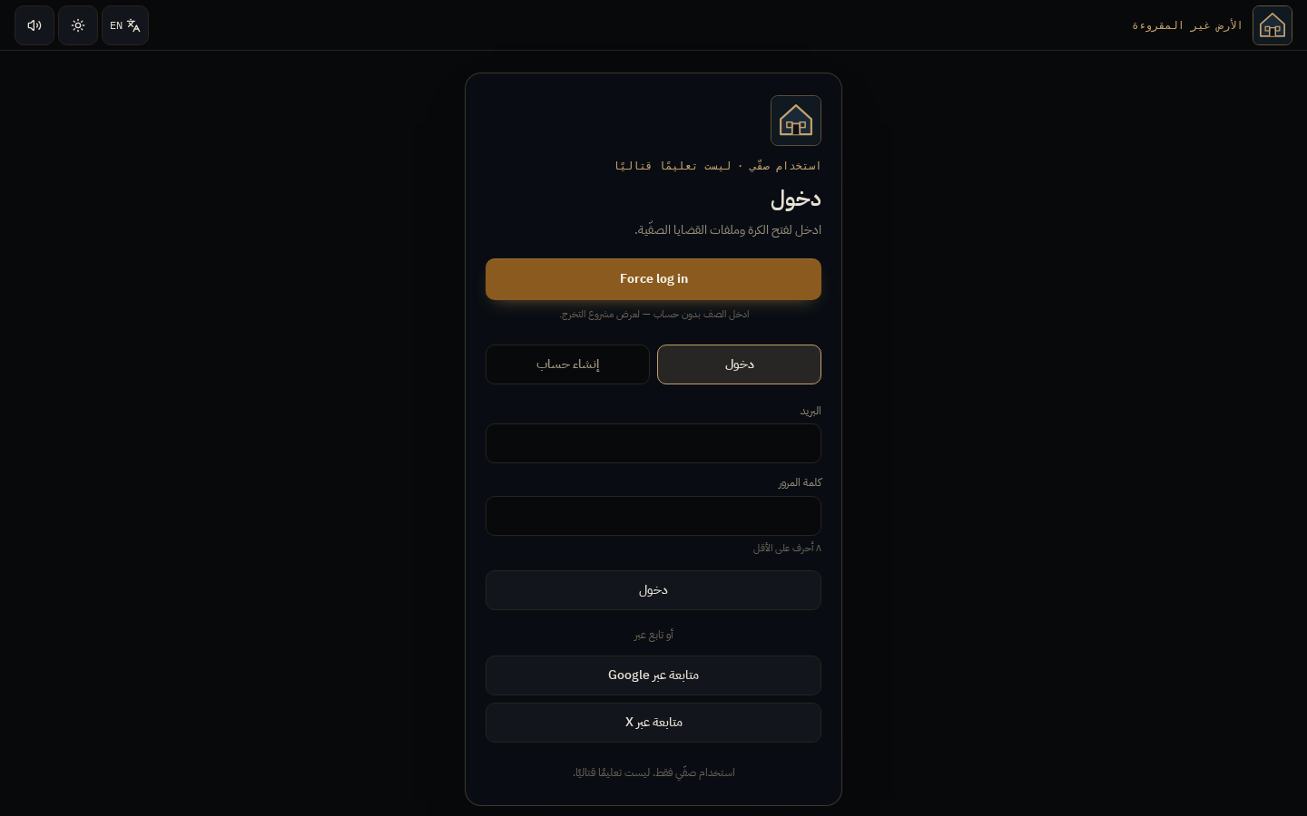
عربي وإنجليزي — نفس الصف
One classroom, two directions
زر اللغة يقلب الاتجاه فورًا. الحروف العربية متصلة. الوضع الداكن والفاتح والصوت للصف. المعلم يشرح بالعربية أو الإنجليزية دون نسختين من الموقع.
فهد أحمد الظاهري · vibe coding · Unread Ground
7 / 18

Slide 8
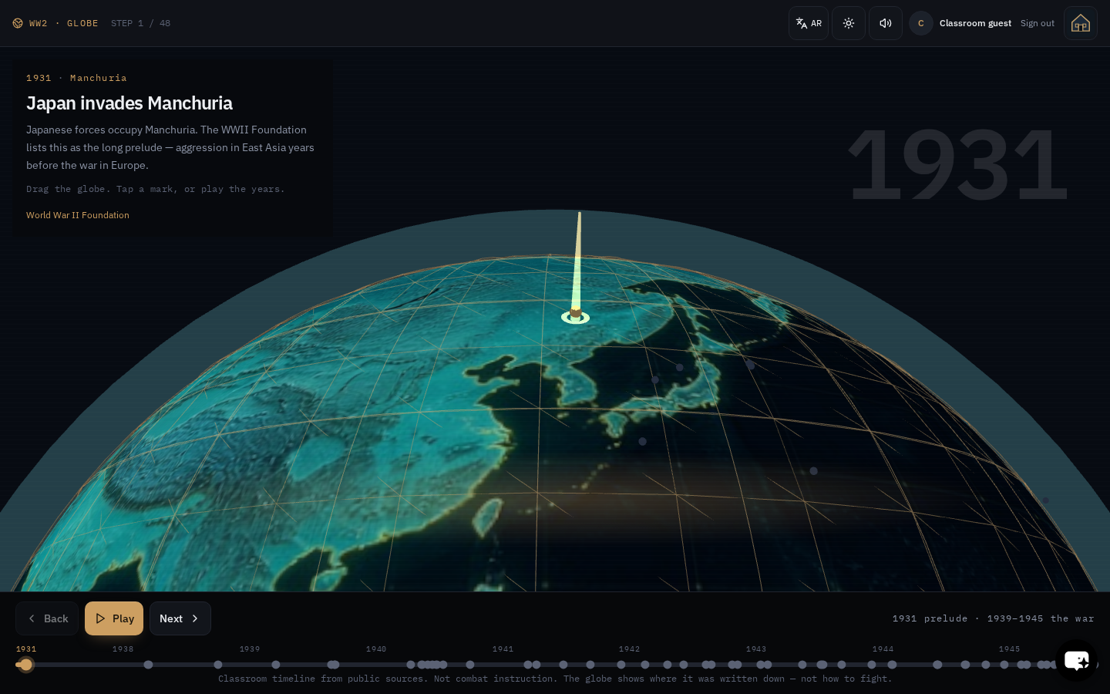
الكرة الزمنية — الحرب كجغرافيا
North up. A year rail. Pins that stand 90° from the ground.
• ٤٨ حدثًا من ١٩٣١ إلى ١٩٤٥.
• الشمال دائمًا للأعلى.
• تكبير متوسط عند التركيز.
• شعاع العمود عمودي على الأرض.
• عناوين وملخصات باللغتين.
• المعلم يوقف السنة ويسأل.
فهد أحمد الظاهري · vibe coding · Unread Ground
8 / 18

Slide 9
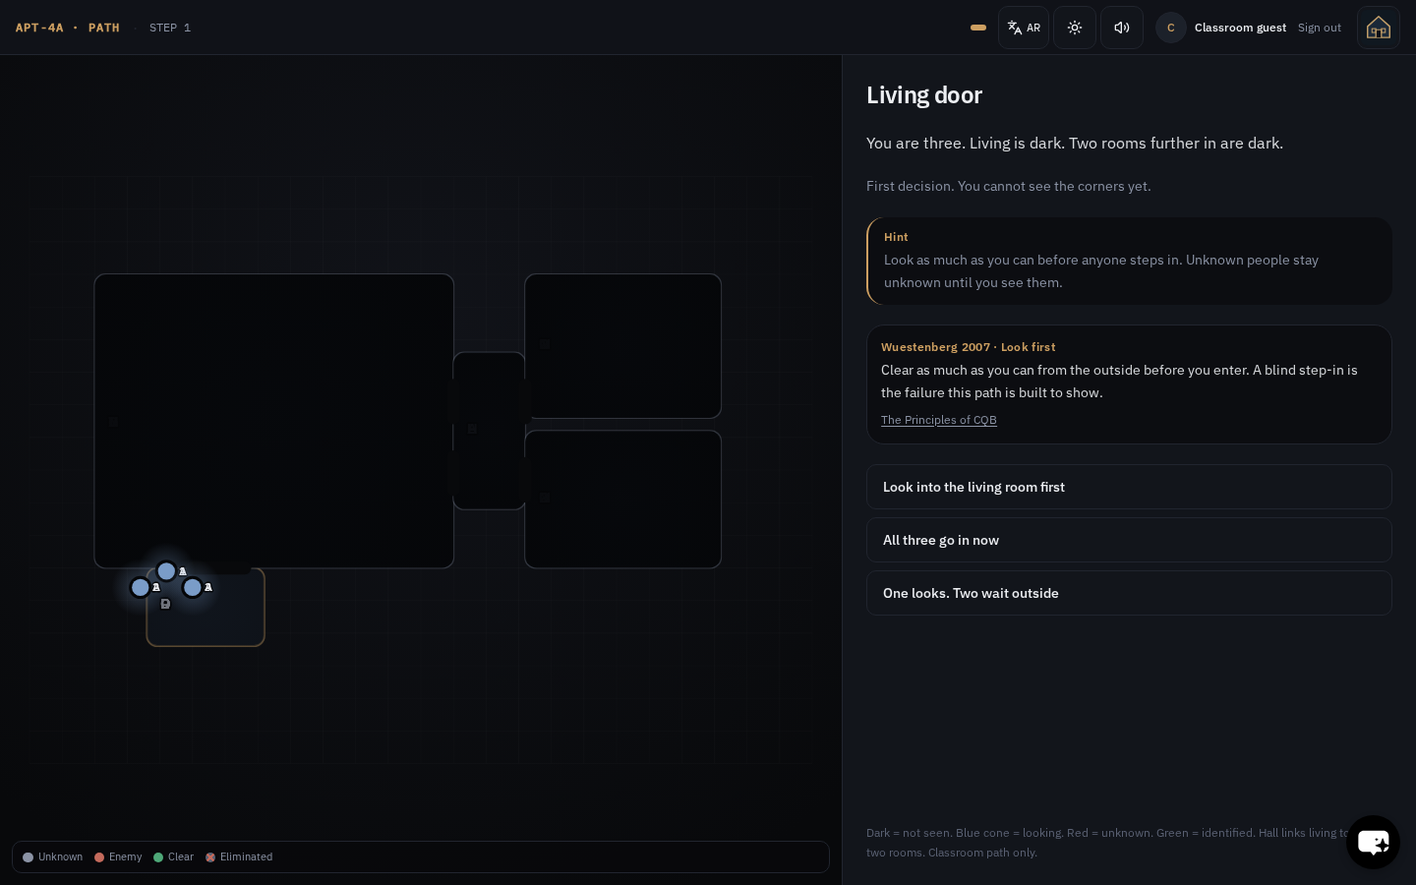
مسار الشقة — القرار عند العتبة
Apartment 4A: what you did not see first
• خريطة من الأعلى.
• كل خطوة ملاحظة للمعلم.
• الخطأ يُسمّى لا يُمجَّد.
• مناسب لحصة «انظر ثم تحرّك».
• ليس تعليم اقتحام.
فهد أحمد الظاهري · vibe coding · Unread Ground
9 / 18

Slide 10
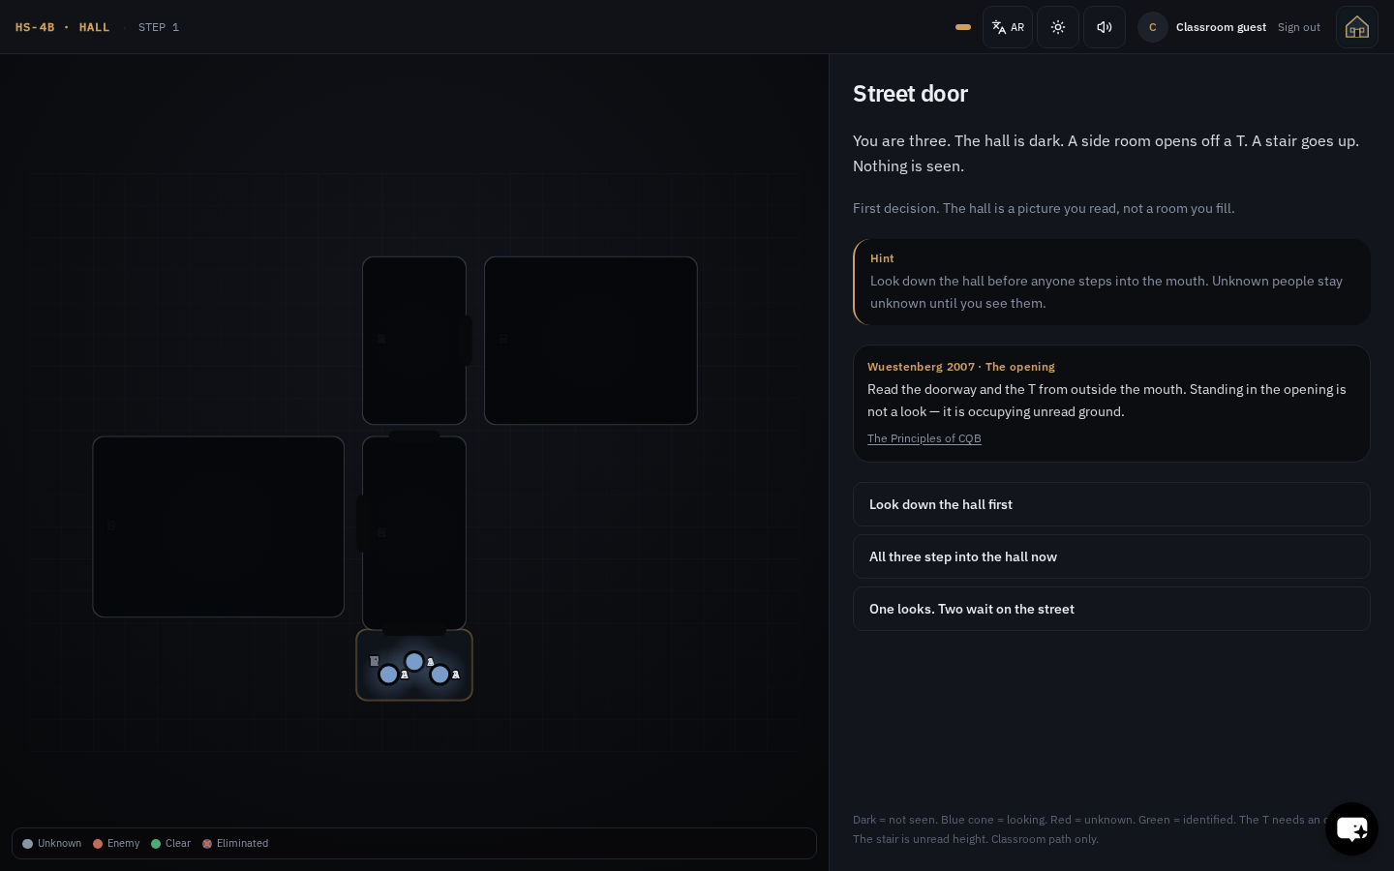
الممر والدرج
Hall and stair: looking up before you step
• سيناريو الوعي العمودي.
• الدرج يُنسى غالبًا في الشرح.
• المعلم يسأل: من يغطي الأعلى؟
• بعد عمل بصري لا محاضرة.
فهد أحمد الظاهري · vibe coding · Unread Ground
10 / 18

Slide 11
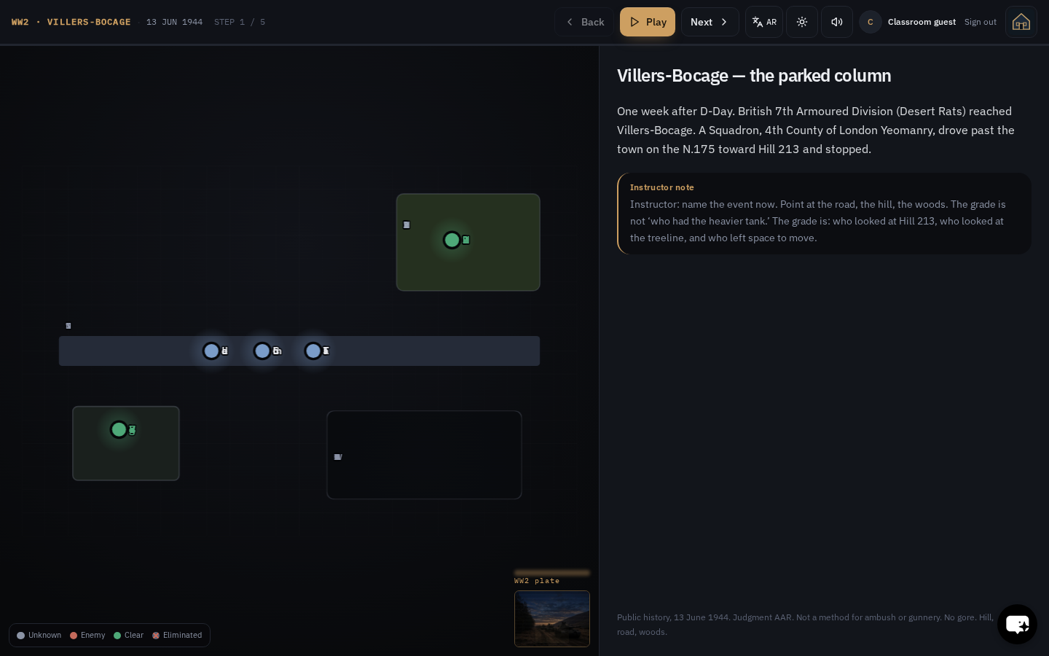
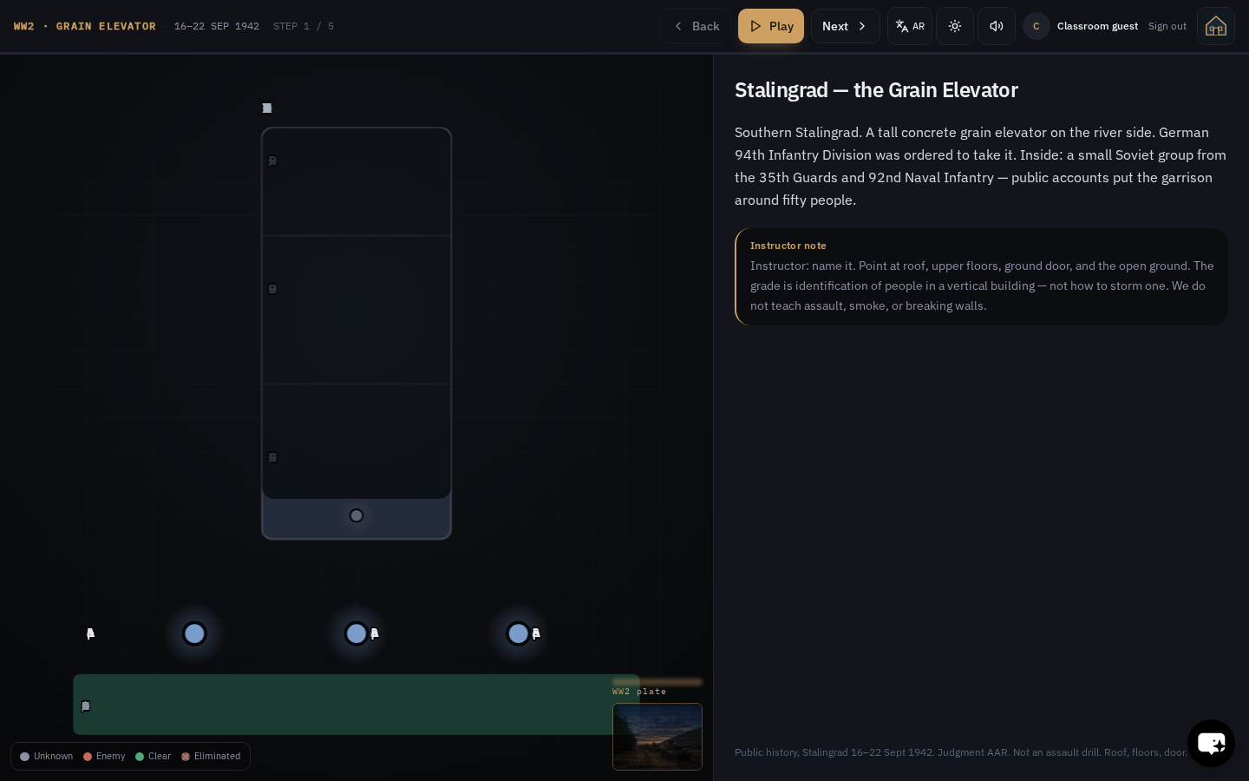
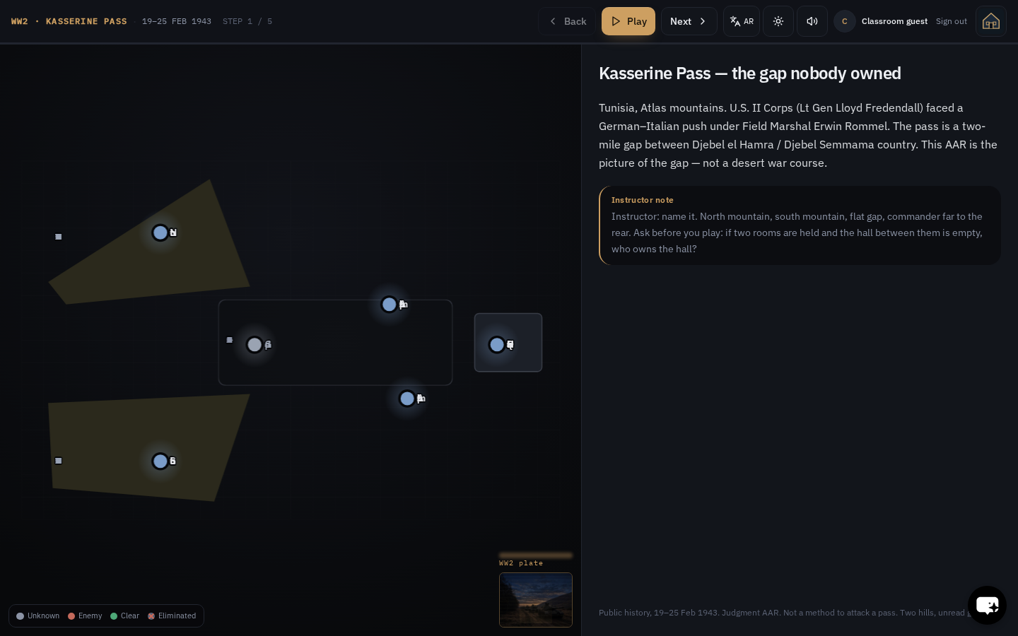
ثلاث قضايا مسماة من الحرب
Villers-Bocage · Grain Elevator · Kasserine
فيلير-بوكاج
رتل توقف بلا صورة
صومعة ستالينغراد
الدخول بلا النظر للأعلى
ممر قصرين
فجوة لم يغطّها أحد
التاريخ أرخص من تكرار الأرض غير المقروءة. القضايا الثلاث مكتوبة لأن الخطأ دُوِّن: عمود بلا صورة، مبنى بلا سقف، فراغ بلا تغطية. المعلم يعيد المشهد ثم يسأل الصف: أين كان العمى؟
فهد أحمد الظاهري · vibe coding · Unread Ground
11 / 18

Slide 12
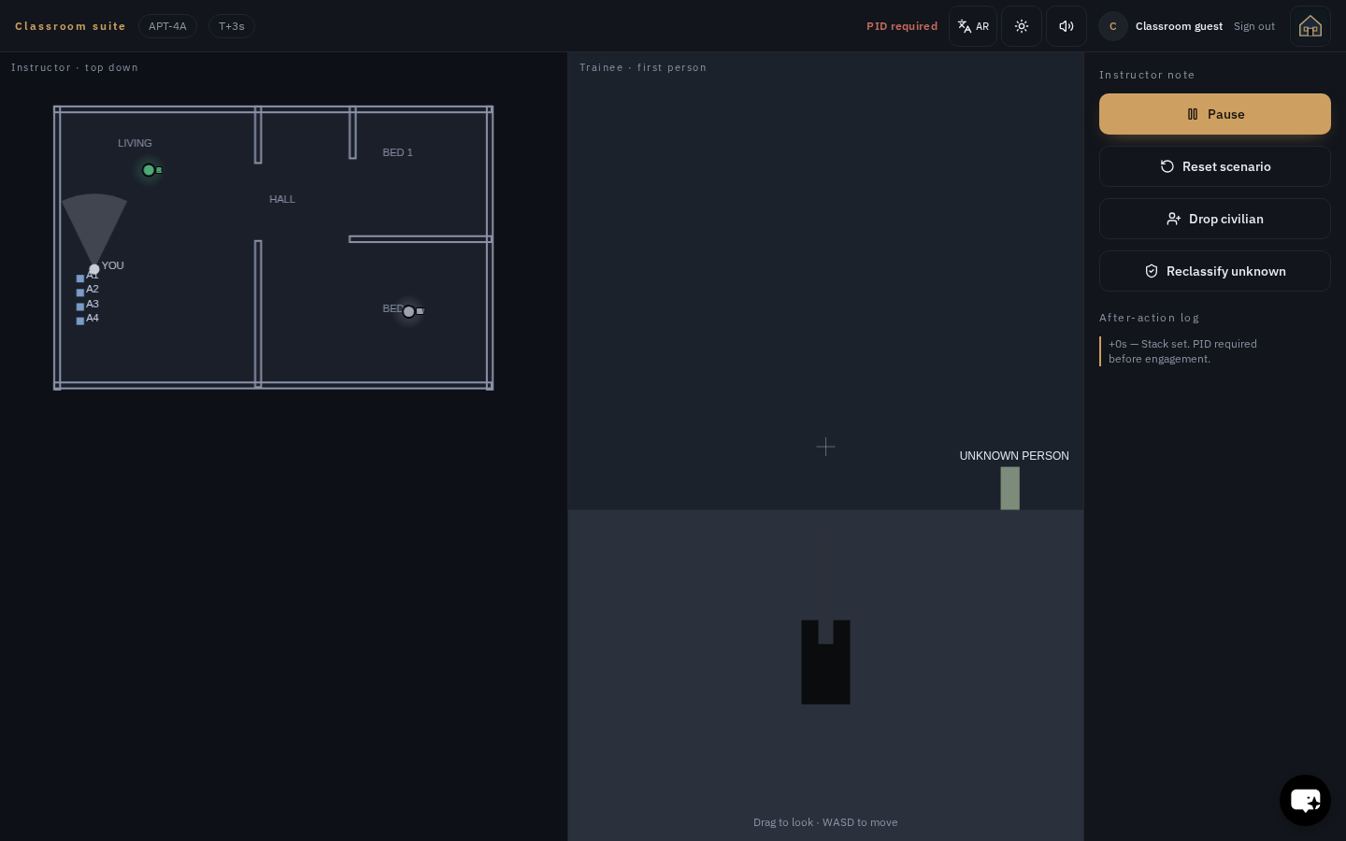
محاكي الصف — من الأعلى ومن العين
Instructor top-down, trainee first-person
• منظور المدرّس فوق الخريطة.
• منظور المتدرّب داخل المشهد.
• تمييز إيجابي مطلوب.
• سجل بعد العمل في الجلسة.
• لإدارة نقاش لا لمحاكاة حرب.
فهد أحمد الظاهري · vibe coding · Unread Ground
12 / 18

Slide 13
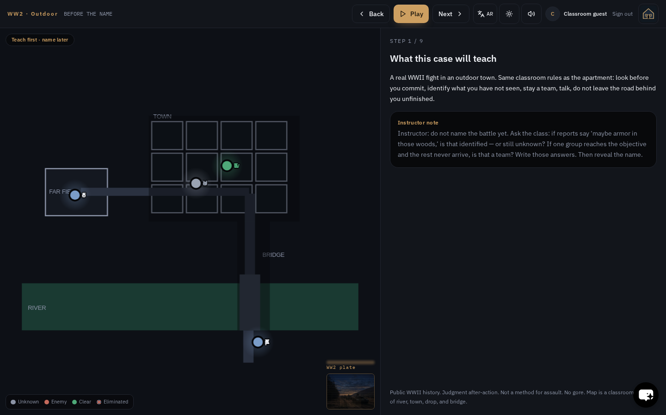
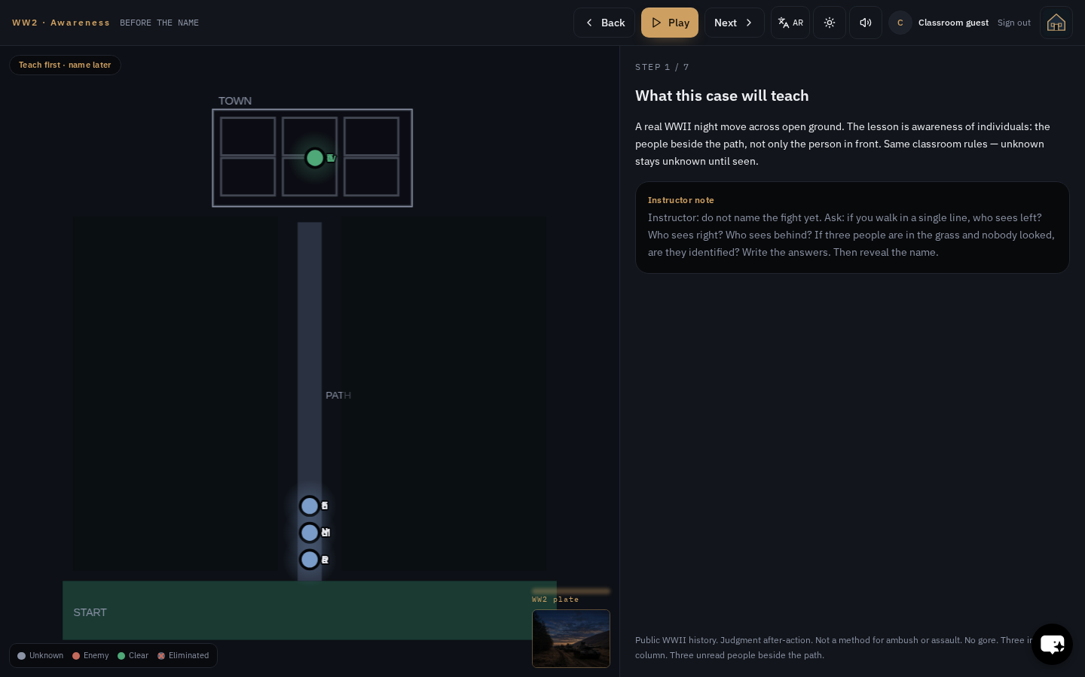
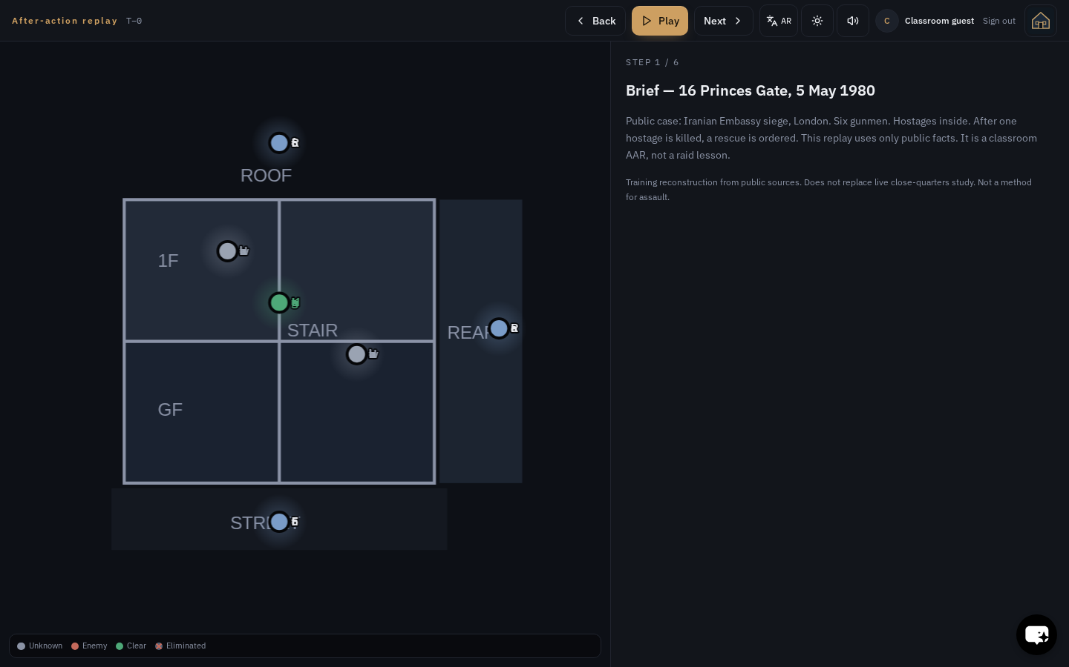
سيناريوهات إضافية
WW2 outdoor · Anzio awareness · after-action replay
إعادة تمثيل خارجية
نهر، بلدة، جسر
تشيزترنا ١٩٤٤
ما لم يُقرأ بجانب الطريق
إعادة بعد العمل
الحكم بعد المشهد
كل مشهد مصدره تاريخ عام. بلا مشاهد دموية. ثلاثة في الرتل، ثلاثة مجهولون في الحقل — تمرين رؤية لا تمرين كمين. المعلم يوقف الزمن ويمنح الصف حق الاعتراض.
فهد أحمد الظاهري · vibe coding · Unread Ground
13 / 18

Slide 14
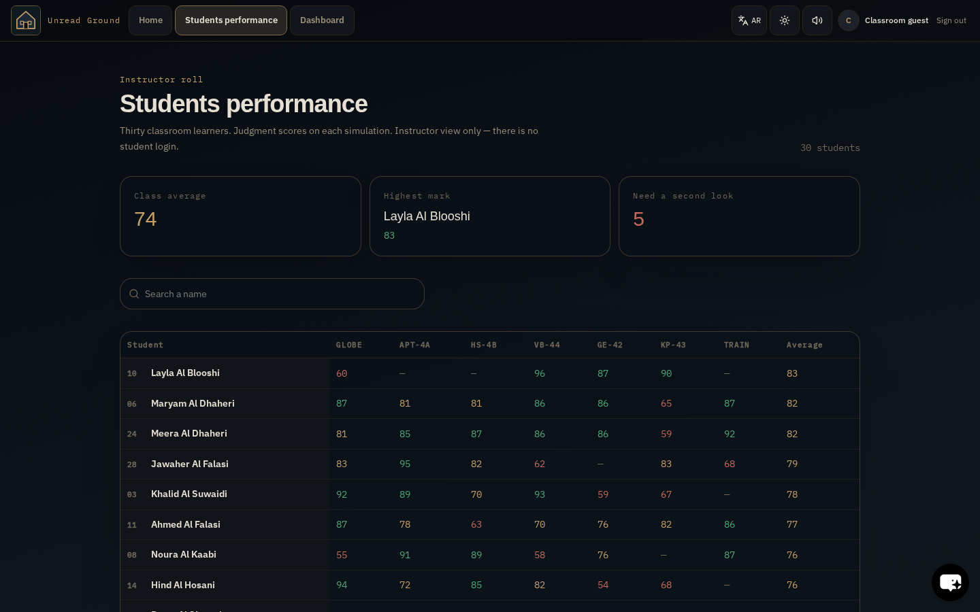
أداء الطلاب — كشف المدرّس
Thirty names. A mark on every simulation. No student login.
• ثلاثون متعلمًا بأسماء الصف.
• درجة لكل محاكاة.
• معدل، أعلى درجة، من يحتاج نظرة.
• بحث بالاسم.
• الموقع للمدرّس فقط.
فهد أحمد الظاهري · vibe coding · Unread Ground
14 / 18

Slide 15
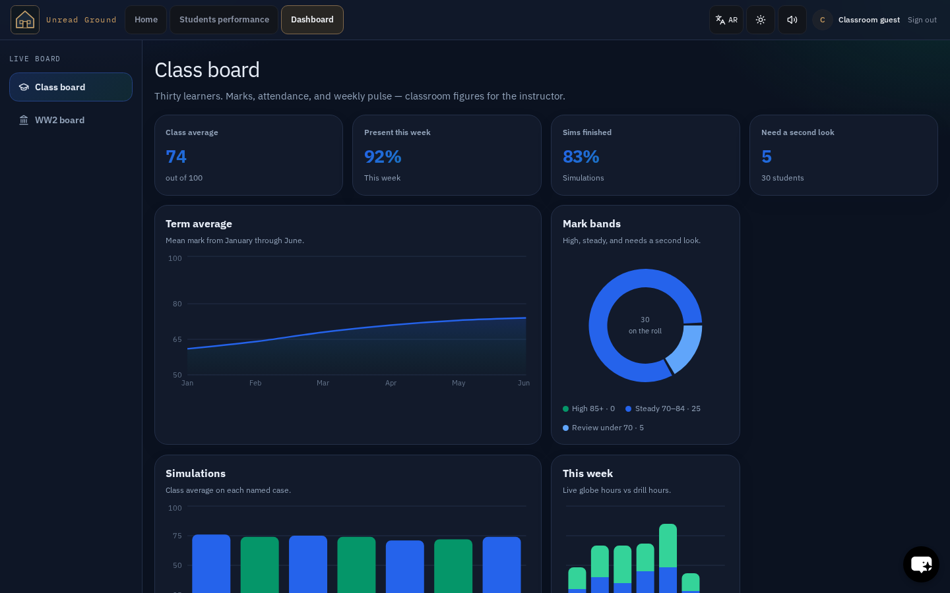
لوحة الصف
Live board — numbers count from zero, charts react on hover
• معدل الصف يعدّ من صفر.
• حضور، إنجاز، نطاقات الدرجات.
• أعمدة لكل محاكاة.
• نبض الأسبوع: ساعات حية وتمرين.
• أزرق وأخضر وتدرّج هادئ.
فهد أحمد الظاهري · vibe coding · Unread Ground
15 / 18

Slide 16
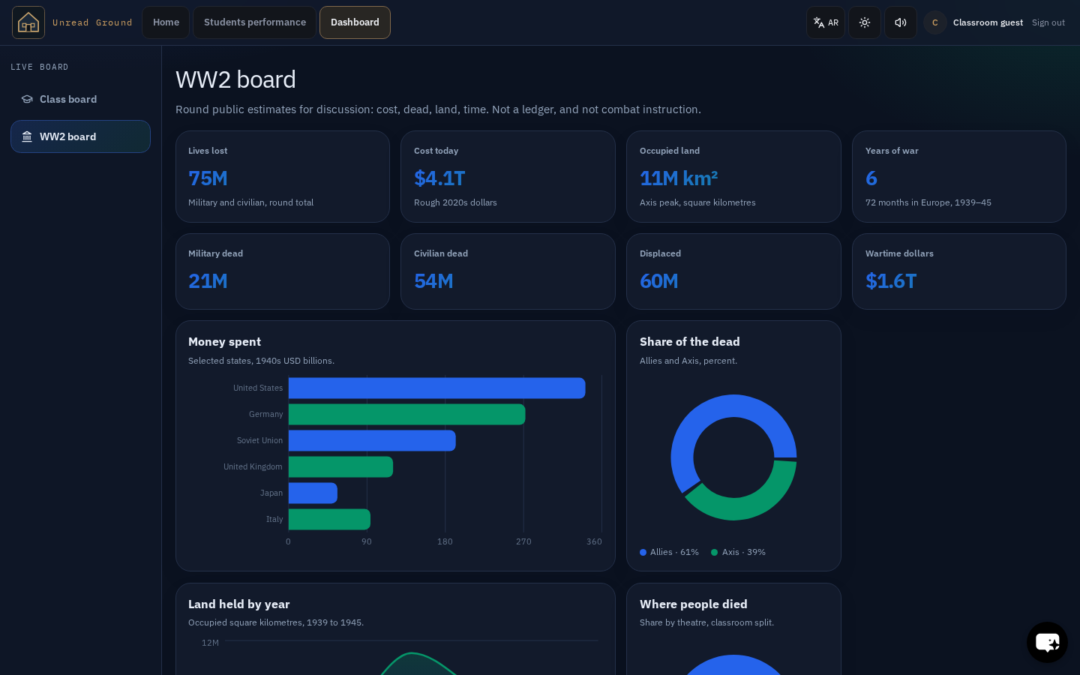
لوحة الحرب
Deaths, cost, land, years — classroom estimates, not a ledger
• قتلى عسكريون ومدنيون.
• كلفة الحرب بالدولار.
• أرض محتلة كم² حسب السنة.
• نفقات الدول، نصيب الجبهات.
• طائرات، سفن، دبابات، أسرى.
• أرقام للنقاش لا للتمجيد.
فهد أحمد الظاهري · vibe coding · Unread Ground
16 / 18

Slide 17
ما هذا — وما ليس هذا
Say this out loud before every demo
ما هذا
ما ليس هذا
• بعد عمل تاريخي مسمّى.
• أداة شرح للمعلم.
• حكم: ماذا فات، ماذا أخطأ.
• مصادر عامة أسفل الصفحات.
• صف حي: لغة، ضوء، صوت.
• ليس تعليم قتال.
• ليس طريقة اقتحام أو كمين.
• ليس دفتر حرب دقيقًا.
• ليس لعبة ترفيه دموي.
• ليس بديلًا عن دراسة حية.
فهد أحمد الظاهري · vibe coding · Unread Ground
17 / 18

Slide 18
اقرأ الأرض قبل أن تعيد الخطأ
What you did not see first.
افتح الموقع، Force log in، ثم ابدأ من الكرة أو من لوحة الصف.
كل رقم يعدّ من صفر — مثل الحصة نفسها.
فهد أحمد الظاهري
vibe coding · Unread Ground
Classroom use only. Not combat instruction.

